Slide 1
აფხაზეთი ჩვენი სევდა
აფხაზეთის N2 საჯარო სკოლის მეცხრე კლასის მოსწავლე
ლიზა თამაზოღლი

Slide 2
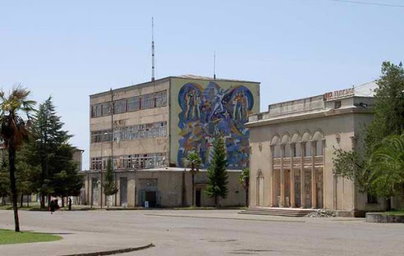
გალი

Slide 3
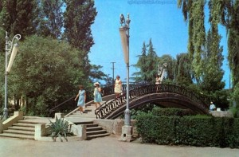
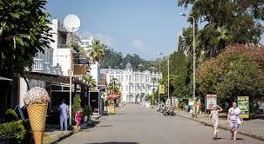
სოხუმი

Slide 4
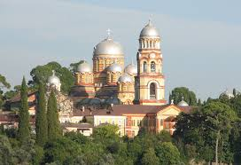
ახალი ათონის მამათა მონასტერი

Slide 5
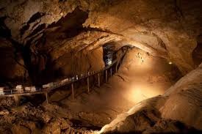
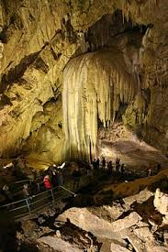
ახალი ათონის მღვიმე

Slide 6
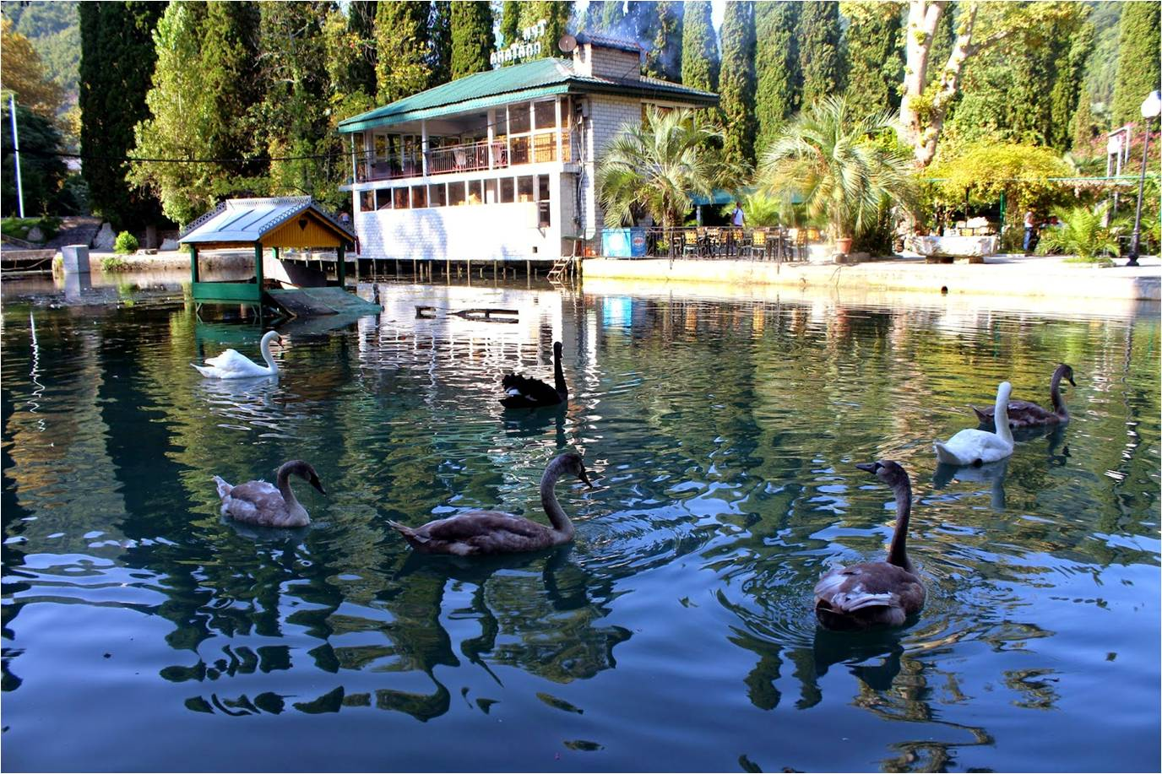
ახალი ათონი გედების ტბა

Slide 7
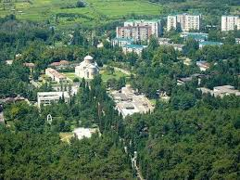
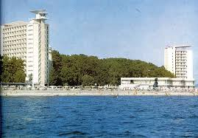
ბიჭვინთა

Slide 8
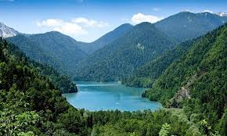
რიწის ტბა

Slide 9
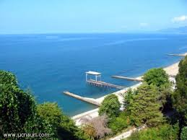
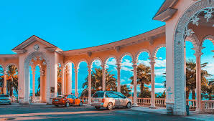
გაგრა

Slide 10
გმდლობთ ყურადღებისთვის!

